Slide 1
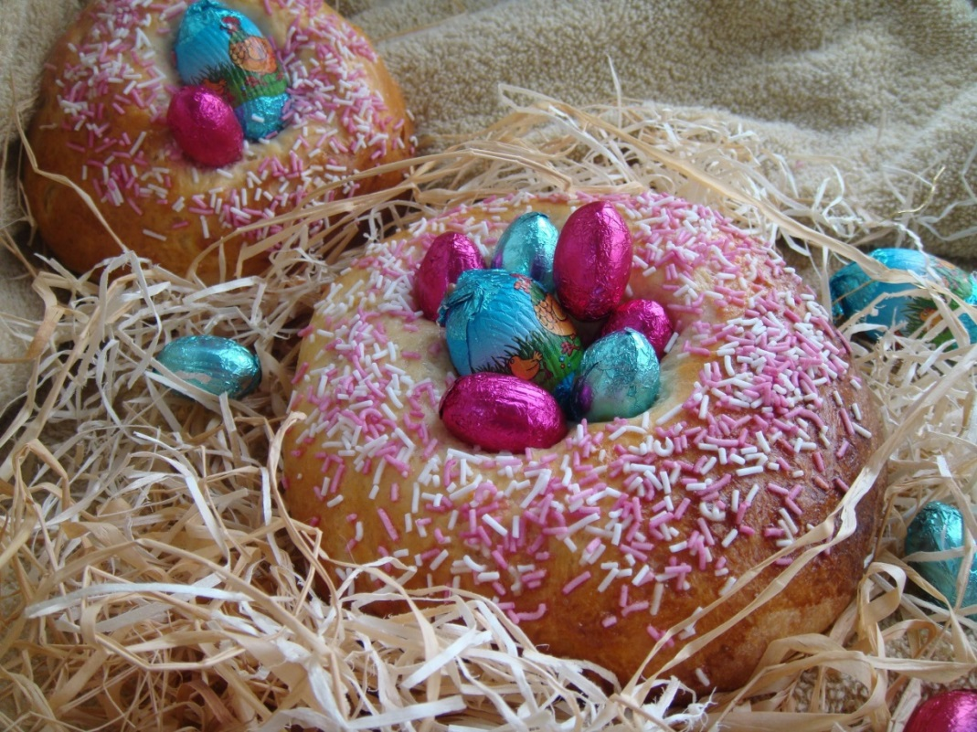
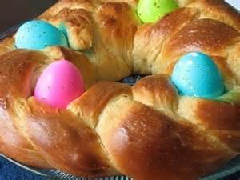
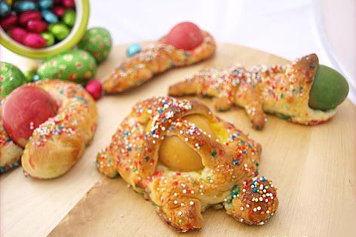

Slide 2



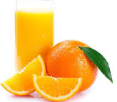
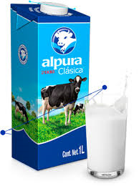
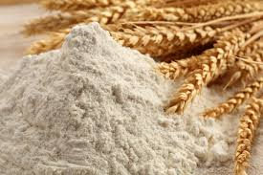
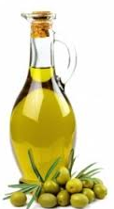
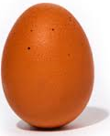
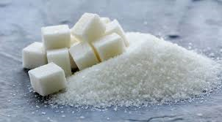
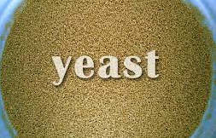
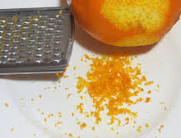
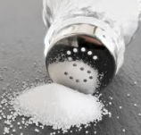




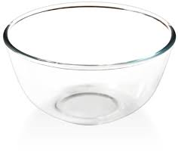
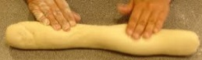
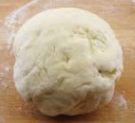
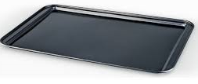

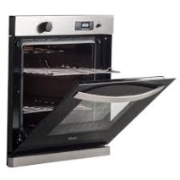

Monas de pascua
El objetivo:To appreciate a traditional Spanish Easter recipe.
Para triunfar:Match ingredient nouns with the correct picture.
Use a dictionary to find the English for some Spanish verbs.
Join in with actions for verbs.
Watch and show understanding of a video of a recipe.
Ingredientes:
1. 375 gr. de harina
2. 100 ml de leche o zumo de naranja
3. 25 gr de levadura fresca
4. 50 gr. de azúcar
5. 75 ml de aceite de oliva
6. Ralladura de naranja
7. Un huevo
8. Una pizca de sal
Preparación
Mezclamos la leche y el zumo.
Diluimos la levadura
Batimos el huevo.
Echamos los ingredientes en un cuenco.
Amasamos.
Dejamos levar.
Disponemos en una superficie aceite.
Hacemos un rulo.
Cortamos en porciones.
Damos forma de bola.
Disponemos en una bandeja de horno.
Dejamos: levar.
Pintamos con leche.
Espolvoremos con azúcar.
Horneamos a 180˚C unos 20 minutos.
https://www.youtube.com/watch?v=-SlE7uIYftQ

